Slide 1
IT日本語1
13. 誤り制御

Slide 2
確認テスト

Slide 3
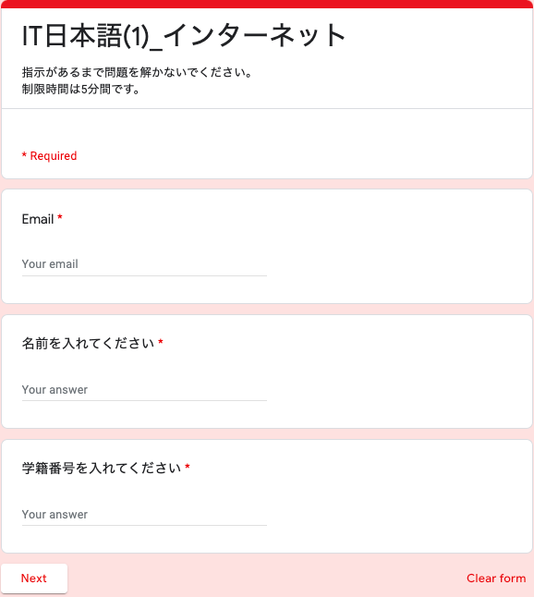
確認テスト
MsTeamsでURLを共有します
指示があるまで問題を解かないで ください
名前・学籍番号は、正しく 入力してください
本日の出席確認を行います
制限時間は10分間です
Notes:
説明2min 63
配布回収4min 実施8min 72

Slide 4
ノート作成

Slide 5
ノート作成
13_誤り制御_公開版のファイルを開きコピーします
ファイル名：13_誤り制御
2．2回目の授業で作成した自分用のフォルダーに格納します
3．自分が作成したファイルに自由に書き込めます
Notes:
Google drive に提供します。

Slide 6
目的と目標
目的
FEの内容を理解する
専門用語を使った日本語の文章を理解する
目標
新しい言葉を正しく読むことができる
新しい言葉の意味を理解することができる
新しい言葉を使って作文できる
日本語の文法を理解することができる
日本語の文章をベトナム語に翻訳することができる

Slide 7
目次
前回の復習
カタカナ語とアルファベット語の発声練習
データ誤りの検出
奇数パリティ・偶数パリティ
垂直パリティ・水平パリティ
ハミング符号方式
CRC（巡回冗長検査）
練習問題
Notes:
Google drive に提供します。

Slide 8
復習

Slide 9
【復習】ネットワークの伝送速度
通信速度について説明してください。
1Mビット／秒はどういう意味ですか。
データ伝送時間について説明してください。
バイトをビットに換算する方法を教えてください。
回線利用率について説明してください。
どうして伝送時間を求める際には、回線利用率を考慮する必要がありますか。
データ伝送時間の求め方を教えてください。
計算問題
回線利用率の求め方を教えてください。
Notes:
Google drive に提供します。

Slide 10
カタカナ語と
アルファベット語

Slide 11
カタカナ語
英語 | ローマ字
Parity check | パリティチェック
Hamming | ハミング
Parity bit | パリティビット
Block | ブロック
Check code | チェックコード
Cyclic | サイクリック
Redundancy | リダンダンシー
Check
Notes:
5min 24

Slide 12
カタカナ語
カタカナ語 | ローマ字
Check Digit | チェックディジット
Memory | メモリ
Burst | バースト
Random | ランダム
Repeater | リピータ
Bridge | ブリッジ
Router | ルータ
Notes:
5min 24

Slide 13
アルファベット語
アルファベット | 読み方
CRC | シーアールシー
CATV | シーエーティービー
CGI | シージーアイ
CSMA | シーエスエムエー
FTTH | エフティーティーエイチ
HTML | エイチティーエムエル
HTTPS | エイチティーティーピーエス
Notes:
5min 24

Slide 14
データ誤りの検出

Slide 15
データ誤りの検出
ネットワークの伝送路は電磁波などの影響でデータを送っている途中で信号が変形してしまい、データの値が変わってしまうことがあります。これをビット誤りといいます。こうしたビット誤りの検出や訂正を行うため、パリティチェック、ハミング符号方式、CRCといったチェック方法があります。

Slide 16

新しい言葉を覚えましょう
新しい言葉の
読み方、意味を勉強する

Slide 17
新しい言葉を読みましょう
No. | 新しい言葉 | 読み方
1 | 検出
2 | 電磁波
3 | 影響
4 | 途中
5 | 変形する
6 | ビット誤り
7 | 訂正
8 | パリティチェック
9 | ハミング符号方式
Notes:
Google drive に提供します。

Slide 18
新しい言葉の意味を覚えましょう
No. | ベトナム語 | 日本語
1 | Phát hiện, tìm ra
2 | Sóng điện từ
3 | Ảnh hưởng
4 | Giữa chừng
5 | Biến hình, biến dạng
6 | Lỗi bit
7 | Chỉnh sửa
8 | Parity check (Kiểm tra chẵn lẻ)
9 | Phương thức mã Hamming
Notes:
Google drive に提供します。

Slide 19

新しい言葉の作文
新しい言葉を使って 文章を作ってみましょう

Slide 20
新しい言葉の作文
新しい言葉から好きな言葉を選びます。
二文以上の日本語の文章を作成します。
作成した文章をチャットワークで送ります。

Slide 21
文章の理解
文章を読んで、意味を理解できるようにしましょう

Slide 22
データ誤りの検出
ネットワークの伝送路は電磁波などの影響でデータを送っている途中で信号が変形してしまい、データの値が変わってしまうことがあります。これをビット誤りといいます。こうしたビット誤りの検出や訂正を行うため、パリティチェック、ハミング符号方式、CRCといったチェック方法があります。

Slide 23
奇数パリティ・偶数パリティ

Slide 24
奇数パリティ・偶数パリティ
送信するデータのビット列に、パリティと呼ばれる検査用のビットを付けることで誤りを検出する方法を、パリティチェックといいます。パリティチェックには、奇数パリティと偶数パリティがあります。
〈奇数パリティと偶数パリティ〉
名所 | 方法
奇数パリティ | ビット列の「1」の数が奇数個になるように、「0」か「1」を付け加える
偶数パリティ | ビット列の「1」の数が偶数個になるように、「0」か「1」を付け加える

Slide 25
奇数パリティ・偶数パリティ
例えば、偶数パリティを適用し、7ビットの「0110000」という
ビット列を送信する場合を考えてみます。「1」の数が2個あるので
すでに偶数です。よって、パリティビットは「0」を付け加えます。
データ送信中にビット誤りが発生して値が変わってしまい、
「01110000」というデータを受信したとします。偶数パリティを適用しているにも関わらず、受信したデータの「1」の個数が奇数の
ため、受信側はビット誤りであることを発見し、再送を要求します。
ただし、もし同時に２ビット以上の誤りが発生した場合には、誤りが検出できる場合とできない場合があります。パリティチェックで確実に誤りが検出できるのは、誤りが１ビットの場合のみです。

Slide 26
新しい言葉を覚えましょう
新しい言葉の
読み方、意味を勉強する

Slide 27
新しい言葉を読みましょう
No. | 新しい言葉 | 読み方
1 | 奇数パリティ
2 | 偶数パリティ
3 | ビット列
4 | 検査
5 | 付け加える
6 | 適用する
7 | パリティビット
8 | 発生する
Notes:
Google drive に提供します。

Slide 28
新しい言葉を読みましょう
No. | 新しい言葉 | 読み方
9 | 送信する
10 | 受信する
11 | 発見する
12 | 再送する
13 | 要求する
14 | 確実に
Notes:
Google drive に提供します。

Slide 29
新しい言葉を読みましょう
No. | 新しい言葉 | 意味
1 | 奇数パリティ
2 | 偶数パリティ
3 | ビット列
4 | 検査
5 | 付け加える
6 | 適用する
7 | パリティビット
8 | 発生する
Notes:
Google drive に提供します。

Slide 30
新しい言葉を読みましょう
No. | 新しい言葉 | 意味
9 | 送信する
10 | 受信する
11 | 発見する
12 | 再送する
13 | 要求する
14 | 確実に
Notes:
Google drive に提供します。

Slide 31
新しい言葉を読みましょう
No. | ベトナム語 | 日本語
1 | Odd parity (Kiểm tra parity lẻ)
2 | Even parity (Kiểm tra parity chẵn)
3 | Chuỗi bit
4 | Kiểm tra
5 | Thêm vào
6 | Áp dụng
7 | Parity bit (Bit chẵn lẻ)
8 | Phát sinh
Notes:
Google drive に提供します。

Slide 32
新しい言葉を読みましょう
No. | 新しい言葉 | 意味
9 | Gửi đi, truyền đi
10 | Nhận
11 | Phát hiện
12 | Gửi lại
13 | Yêu cầu
14 | Chắc chắn
Notes:
Google drive に提供します。

Slide 33
文章の理解
文章を読んで、意味を理解できるようにしましょう

Slide 34
奇数パリティ・偶数パリティ
送信するデータのビット列に、パリティと呼ばれる検査用のビットを付けることで誤りを検出する方法を、パリティチェックといいます。パリティチェックには、奇数パリティと偶数パリティがあります。
〈奇数パリティと偶数パリティ〉
名所 | 方法
奇数パリティ | ビット列の「1」の数が奇数個になるように、「0」か「1」を付け加える
偶数パリティ | ビット列の「1」の数が偶数個になるように、「0」か「1」を付け加える

Slide 35
奇数パリティ・偶数パリティ
例えば、偶数パリティを適用し、7ビットの「0110000」という
ビット列を送信する場合を考えてみます。「1」の数が2個あるので
すでに偶数です。よって、パリティビットは「0」を付け加えます。
データ送信中にビット誤りが発生して値が変わってしまい、
「01110000」というデータを受信したとします。偶数パリティを適用しているにも関わらず、受信したデータの「1」の個数が奇数の
ため、受信側はビット誤りであることを発見し、再送を要求します。
ただし、もし同時に２ビット以上の誤りが発生した場合には、誤りが検出できる場合とできない場合があります。パリティチェックで確実に誤りが検出できるのは、誤りが１ビットの場合のみです。

Slide 36
休憩

Slide 37
垂直パリティ・水平パリティ

Slide 38
垂直パリティ・水平パリティ
パリティビットを垂直・水平のどちらの方向に付け加えるかで、 垂直パリティと水平パリティの2種類の方式に分かれます。 さらに、両方を組み合わせた水平垂直パリティという方式もあります。
いずれも、偶数パリティか奇数パリティと組み合わせて用いられます。

Slide 39
垂直パリティ・水平パリティ
〈垂直パリティと水平パリティ〉
名所 | 方法
垂直パリティ | 1文字ごとにパリティを付け加える
水平パリティ | 各文字の同じ位置のビットをまとめたものを 1つのブロックと見なし、そのブロックごとに パリティを付け加える
水平垂直パリティ | 垂直パリティと水平パリティを組み合わせる

Slide 40
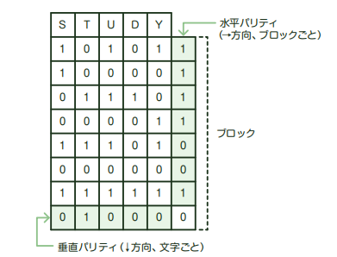
垂直パリティ・水平パリティ
〈水平垂直パリティ〉
水平垂直パリティでは、1ビットのビット誤りが発生した場合、
誤り位置を特定し、訂正できます。

Slide 41
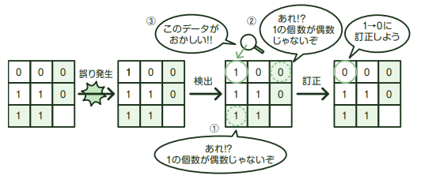
垂直パリティ・水平パリティ
〈偶数パリティを併用するときの1ビットの誤り検出と訂正〉
ただし、水平垂直パリティでは、２ビット以上のビット誤りが発生した場合には、誤りが検出できる場合とできない場合があり、検出できても位置が特定できるとは限りません。

Slide 42
新しい言葉を覚えましょう
新しい言葉の
読み方、意味を勉強する

Slide 43
新しい言葉を読みましょう
No. | 新しい言葉 | 読み方
1 | 垂直パリティ
2 | 水平パリティ
3 | 方向
4 | 組み合わせる
5 | 文字
6 | 位置
7 | ブロック
8 | 見なす
9 | 特定する
10 | ～とは限らない
Notes:
Google drive に提供します。

Slide 44
新しい言葉を読みましょう
No. | 新しい言葉 | 意味
1 | 垂直パリティ
2 | 水平パリティ
3 | 方向
4 | 組み合わせる
5 | 文字
6 | 位置
7 | ブロック
8 | 見なす
9 | 特定する
10 | ～とは限らない
Notes:
Google drive に提供します。

Slide 45
新しい言葉を読みましょう
No. | ベトナム語 | 日本語
1 | Vertical parity (Kiểm tra parity dọc) (VRC)
2 | Horizontal parity (Kiểm tra parity ngang) (LRC)
3 | Phương hướng, hướng
4 | Phối hợp, kết hợp
5 | Ký tự, chữ cái
6 | Vị trí
7 | Block (khối)
8 | Coi như là
9 | Xác định, định rõ, cụ thể
10 | Không hẳn là...
Notes:
Google drive に提供します。

Slide 46
文章の理解
文章を読んで、意味を理解できるようにしましょう

Slide 47
垂直パリティ・水平パリティ
パリティビットを垂直・水平のどちらの方向に付け加えるかで、 垂直パリティと水平パリティの2種類の方式に分かれます。 さらに、両方を組み合わせた水平垂直パリティという方式もあります。
いずれも、偶数パリティか奇数パリティと組み合わせて用いられます。

Slide 48
垂直パリティ・水平パリティ
〈垂直パリティと水平パリティ〉
名所 | 方法
垂直パリティ | 1文字ごとにパリティを付け加える
水平パリティ | 各文字の同じ位置のビットをまとめたものを 1つのブロックと見なし、そのブロックごとに パリティを付け加える
水平垂直パリティ | 垂直パリティと水平パリティを組み合わせる

Slide 49
垂直パリティ・水平パリティ
〈水平垂直パリティ〉
水平垂直パリティでは、1ビットのビット誤りが発生した場合、
誤り位置を特定し、訂正できます。

Slide 50
垂直パリティ・水平パリティ
〈偶数パリティを併用するときの1ビットの誤り検出と訂正〉
ただし、水平垂直パリティでは、２ビット以上のビット誤りが発生した場合には、誤りが検出できる場合とできない場合があり、検出できても位置が特定できるとは限りません。

Slide 51
ハミング符号方式
CRC（巡回冗長検査）

Slide 52
ハミング符号方式
CRC（巡回冗長検査）
ハミング符号方式は、同一のデータに対して、複数の方法でチェックコードを付ける方法です。メモリの誤り制御方式として用いられ、
2ビットの誤り検出と1ビットの誤り訂正ができます。
CRC（Cyclic Redundancy Check）は、ある生成多項式で割った余りをチェックコードとして付け加える方法です。1ビットの誤りしか訂正できないパリティ方式に比べて、連続したビット誤りであるバースト誤りやランダム誤りを検出できるため信頼性が高い方法です。

Slide 53
新しい言葉を覚えましょう
新しい言葉の
読み方、意味を勉強する

Slide 54
新しい言葉を読みましょう
No. | 新しい言葉 | 読み方
1 | 同一
2 | チェックコード
3 | 巡回冗長検査
4 | 生成多項式
5 | 割る
6 | 余り
7 | バースト誤り
8 | ランダム誤り
9 | 信頼性
10 | 付加する
Notes:
Google drive に提供します。

Slide 55
新しい言葉を読みましょう
No. | 新しい言葉 | 意味
1 | 同一
2 | チェックコード
3 | 巡回冗長検査
4 | 生成多項式
5 | 割る
6 | 余り
7 | バースト誤り
8 | ランダム誤り
9 | 信頼性
10 | 付加する
Notes:
Google drive に提供します。

Slide 56
新しい言葉を読みましょう
No. | ベトナム語 | 日本語
1 | Đồng nhất, giống nhau
2 | Check code (Mã kiểm tra)
3 | Cyclic redundancy check (Kiểm tra độ dư tuần hoàn) (CRC)
4 | Đa thức đã tạo
5 | Chia (phép chia), làm vỡ, đập vỡ
6 | Dư, thừa
7 | Burst error (Lỗi bệt)
8 | Random error (Lỗi ngẫu nhiên)
9 | Sự tin tưởng, sự tín nhiệm
10 | Thêm vào, cộng thêm
Notes:
Google drive に提供します。

Slide 57
文章の理解
文章を読んで、意味を理解できるようにしましょう

Slide 58
ハミング符号方式
CRC（巡回冗長検査）
ハミング符号方式は、同一のデータに対して、複数の方法でチェックコードを付ける方法です。メモリの誤り制御方式として用いられ、
2ビットの誤り検出と1ビットの誤り訂正ができます。
CRC（Cyclic Redundancy Check）は、ある生成多項式で割った余りをチェックコードとして付け加える方法です。1ビットの誤りしか訂正できないパリティ方式に比べて、連続したビット誤りであるバースト誤りやランダム誤りを検出できるため信頼性が高い方法です。

Slide 59
チェックディジット
チェックディジットは、入力したコードの値の誤りなどを検出する ために元のコードに付加される数字や文字のことです。一定の計算式 によって最後けたが正しいかをチェックし、入力ミスを検出できます。
Check digit là các chữ và số được thêm vào mã gốc để phát hiện lỗi trong giá trị mã đã input. Có thể kiểm tra xem ký tự cuối cùng có đúng không, và phát hiện lỗi input theo một công thức nhất định.

Slide 60
用語
No. | 用語 | 説明
1 | 垂直パリティ | 1文字ごとにパリティを付け加え、1ビットの誤りを検出できる
2 | ハミング符号方式 | 同一のデータに、複数の方法でチェックコードを付ける
3 | CRC | ビット列を生成多項式で割った余りで誤りをチェックする
4 | チェックディジット | 一定の計算式によって元のコードに数字を付加し、入力値の誤りを検出できる
Notes:
Google drive に提供します。

Slide 61
練習問題

Slide 62
問題1
7ビットの文字コードの先頭に1ビットの偶数パリティビットを
付加するとき、文字コード30、3F、7Aにパリティビットを付加したものはどれか。
ここで、文字コードは16進数で表している。
30、3F、7A
30、3F、FA
B0、3F、FA
B0、BF、7A

Slide 63
問題2
送信側では、ビット列をある生成多項式で割った余りを
そのビット列に付加して送信し、受信側では、受信したビット列が同じ生成多項式で割り切れるか否かで誤りの発生を判断する
誤り検査方式はどれか。
CRC方式
垂直パリティチェック方式
水平パリティチェック方式
ハミング符号方式

Slide 64
問題3
チェックディジットを利用する目的として、適切なものはどれか。
数値項目へ入力したデータに、英字や記号が混入した誤りを
検出する。
入力したコードの値の誤りを検出する。
入力したコードの桁数の誤りを検出する。
入力したデータ値が、定められた範囲内に収まっていない 誤りを検出する。

Slide 65
宿題

Slide 66
宿題
14回目の授業では全体復習をします
IT日本語(1)_復習対策のテンプレートを開きコピーします
2回目の授業で作成した自分用のフォルダーに格納します
テンプレートファイルを編集します ・FE内容のマップを作成します ・今までの勉強した漢字・カタカナ語・アルファベットと、 それぞれの読み方をまとめます
締め切り：水曜日（12/29）午後１時まで

Slide 67
今日の授業は終わりです
また会いましょう
Hẹn gặp lại lần sau

